Slide 1
Цельностеклянная перегородка с оптимальной звукоизоляцией
ИРЛАЙН-АЙС

Slide 2
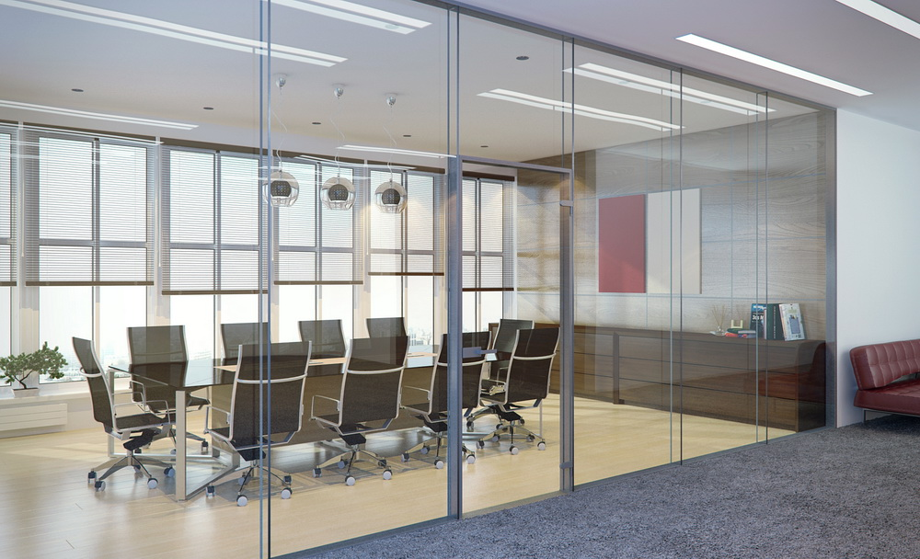

Slide 3
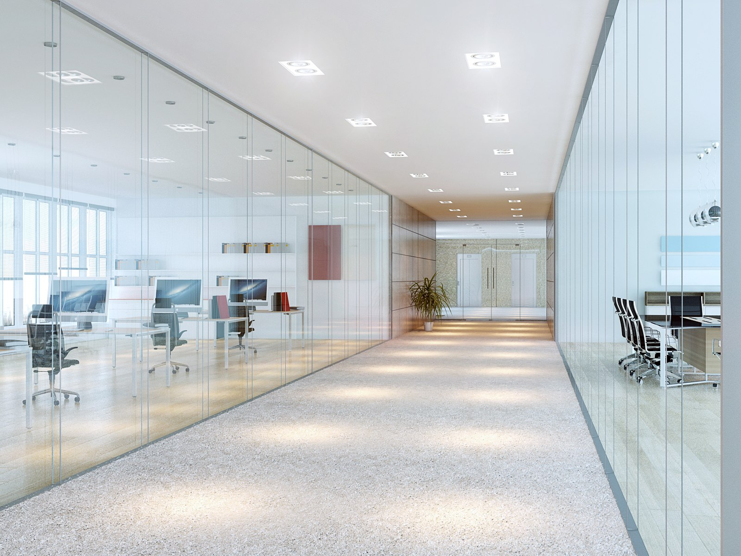

Slide 4
Описание
Ирлайн-Айс – уникальная перегородка со стеклянной стойкой позволяет добиться эффекта полностью прозрачных стен, при этом обеспечивает хорошую звукоизоляцию офисных помещений.
Новыми эксклюзивными элементами конструкции стали стеклянная внутренняя стойка и соединительный тонкий профиль АPG
Перегородка выполнена на базе системы Ирлайн-Универсал, что позволяет Ирлайн-Айс гармонично сочетается со всей линейкой продукции Ирлайн.

Slide 5
Сфера применения
Ирлайн-Айс предназначена для установки в офисах, бизнес-центрах административных зданиях.
Устанавливаются в переговорных комнатах, колл-центрах, кабинетах, а также, в смежных помещениях с разным уровнем звуковой нагрузки.

Slide 6
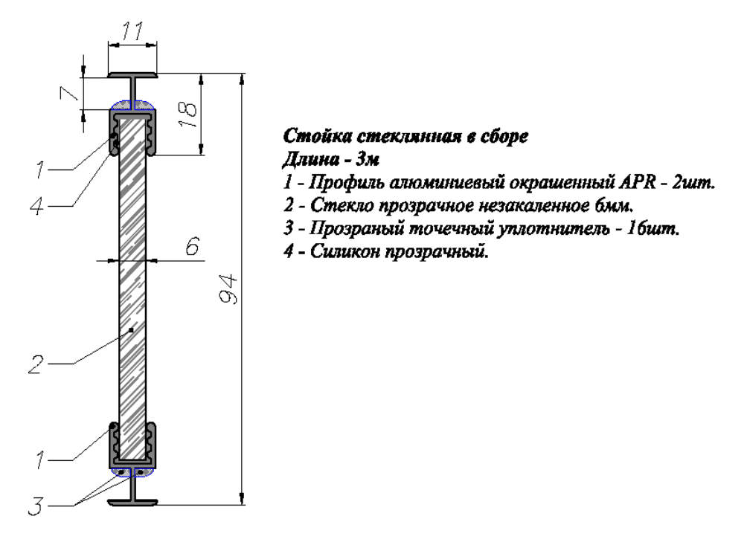

Slide 7
Позиционирование
Ирлайн-Айс - достойная замена беспрофильным перегородкам с существенным преимуществом по уровню звукоизоляции.
Ирлайн-Айс сохраняет характеристики беспрофильного остекления – прозрачные стены, открытый обзор, доступ света.
Превосходит беспрофильные перегородки по уровню звукоизоляции, который достигается за счет:
Плотного примыкания стекла к профилю;
Наличия уплотнителя;
Двойного остекления.

Slide 8
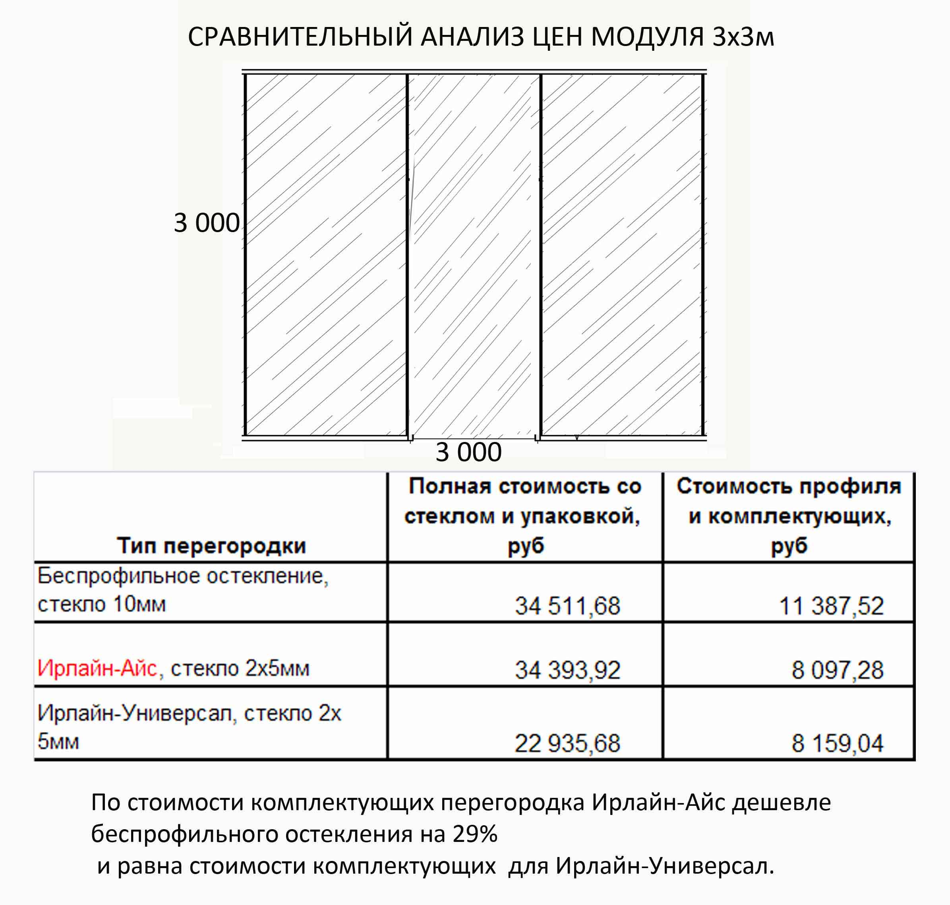

Slide 9
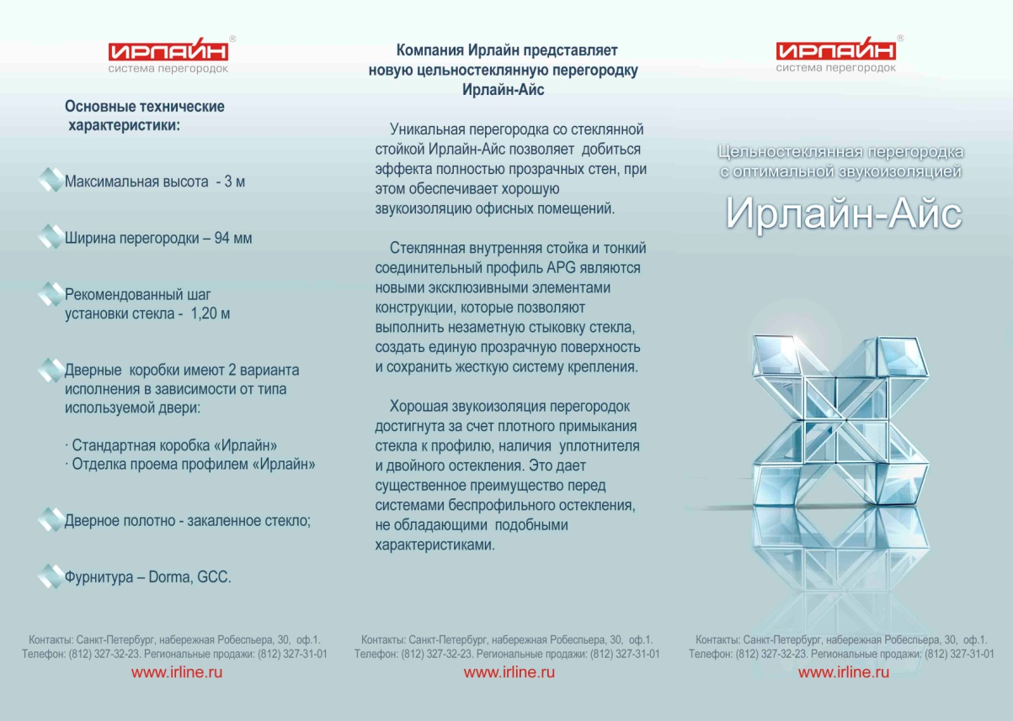
Рекламная поддержка
Буклет
Инструкция по монтажу
Страница на сайте
Картинки, фотографии
Макет перегородки

Slide 10
Технические характеристики Ирлайн-Айс
Ширина – 94 мм;
Максимальная высота – 3000мм;
Характеристики стекла:
Листовое полированное стекло.
Толщина стекла для стойки – 6 мм;
Толщина стекла для перегородки 5 мм (притупленная кромка по всему периметру стекла);
Рекомендованный шаг установки стекла не более 1,20 м;
Уплотнитель – прозрачный, точечный, самоклеющийся, силиконовый;

Slide 11
Дверной блок Ирлайн-Айс
Возможны два варианта отделки дверного проема:
1 Вариант:
Коробка – стандартная алюминиевая Ирлайн;
Полотно – закаленное стекло;
Фурнитура –Dorma;
Тип двери – распашная;
2 Вариант
Решение дверного проема с использованием профилей AWP0, ADKS,PVG.
Полотно – закаленное стекло;
Тип двери – распашная, маятниковая;
Фурнитура – Dorma (для распашной двери), GCC (для маятниковой).
Для придания конструкции дополнительной жесткости обязательна установка усиленной стойки APR в петельную стойку дверной коробки.

Slide 12
Условия поставки
Возможны два варианта поставки:
Вариант 1: Отгрузка окрашенного профиля APG длиной 3 метра;
Вариант 2:
Отгрузка комплекта готовой стойки: профиль APG с уплотнителем длиной 3 м. – 2шт.; стекло для стойки длиной 3 м.
Минимальная партия для отгрузки – 3 комплекта;
Жесткая упаковка;
Сборка стойки происходит на объекте - стекло и профиль обрезаются по высоте перегородки и склеиваются друг с другом силиконом.
Окраска профиля в стандартные (1015, 7047,9010,8684) и заказные цвета.
Срок поставки – 10 дней. На время изучения спроса срок поставки может быть увеличен на 1 неделю.

Slide 13
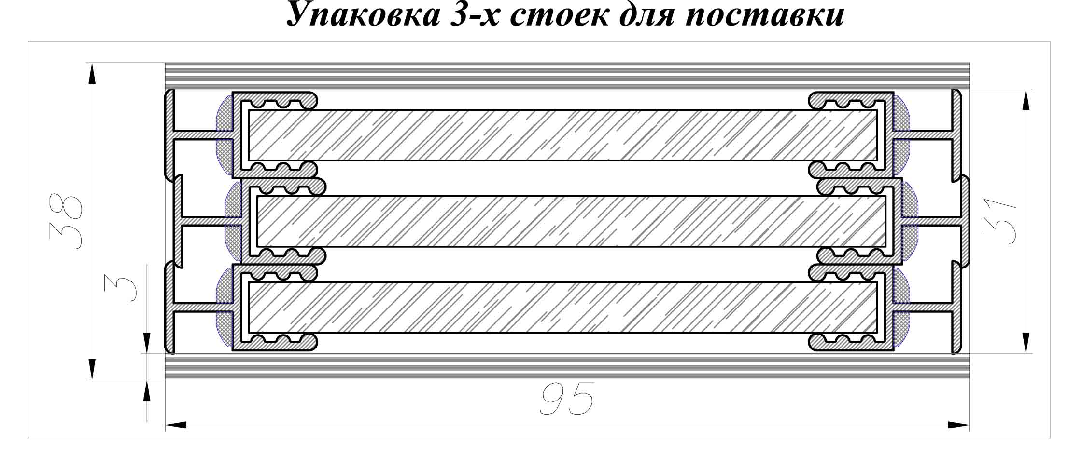
Упаковка стеклянной стойки

Slide 14
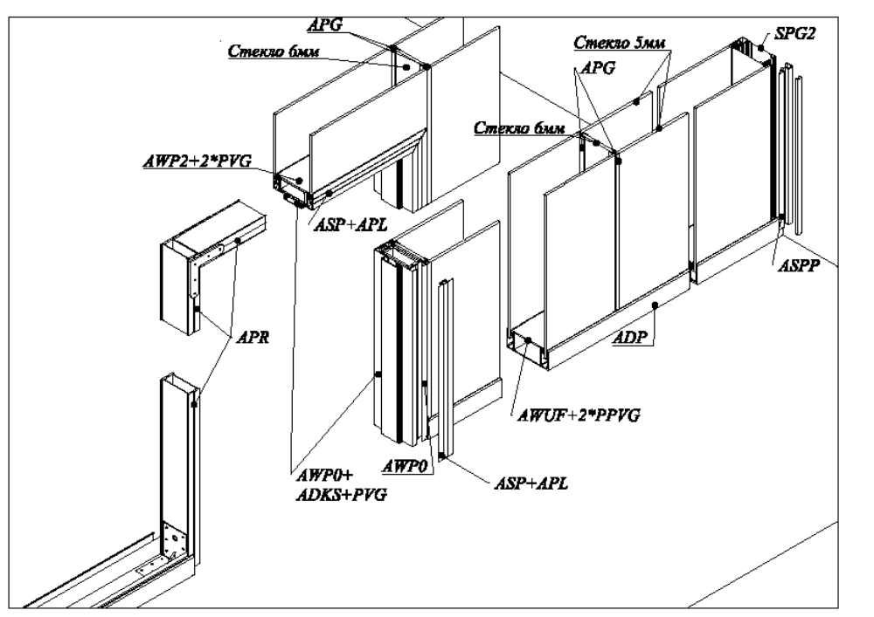

Slide 15
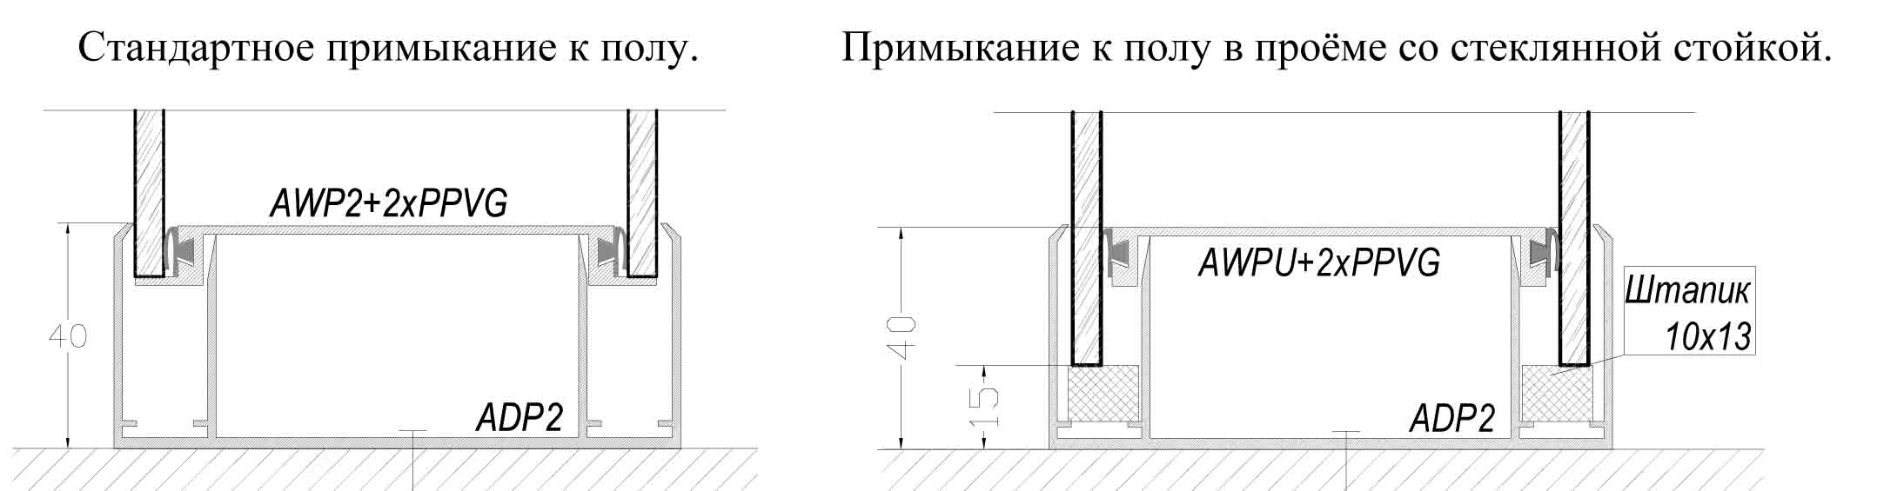
Примыкание Ирлайн-Айс к полу

